Slide 1

我的JQ小演示
主讲人：刘万财

Slide 2
目录
我做了什么
我的想法
我用到的技术
我对我自己项目的想法
我的总结

Slide 3
01
layuiAdmin Pro

Slide 4
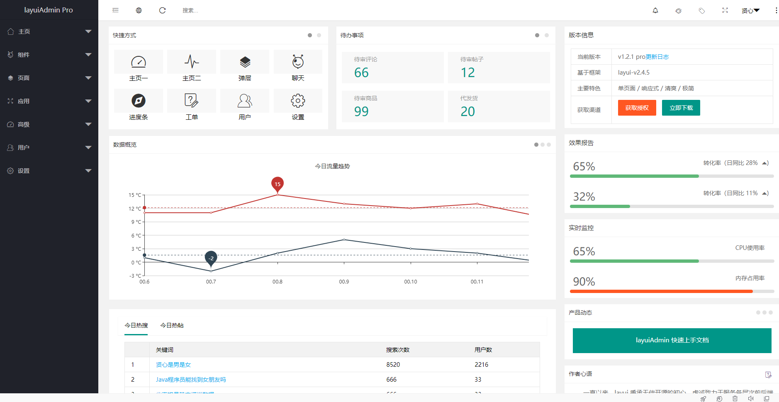
layuiAdmin Pro页面
添加
标题

Slide 5
02
layuiAdmin Pro

Slide 6
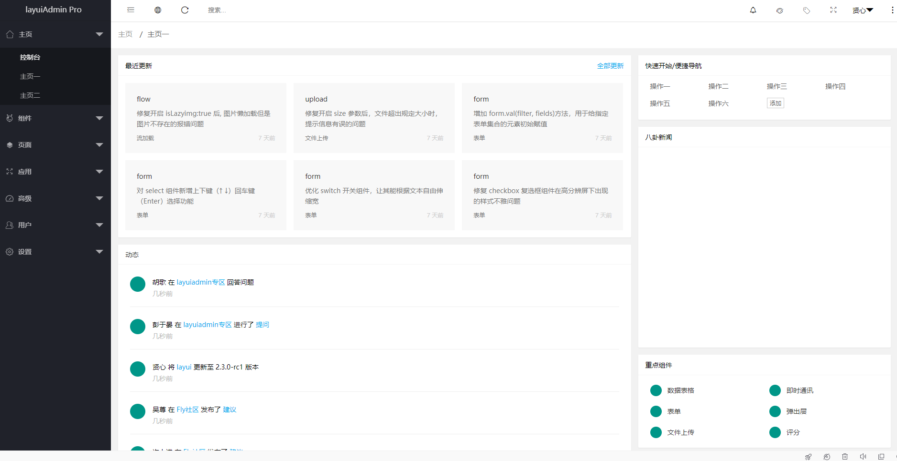
layuiAdmin Pro页面
添加
标题

Slide 7
03
Vue.js

Slide 8

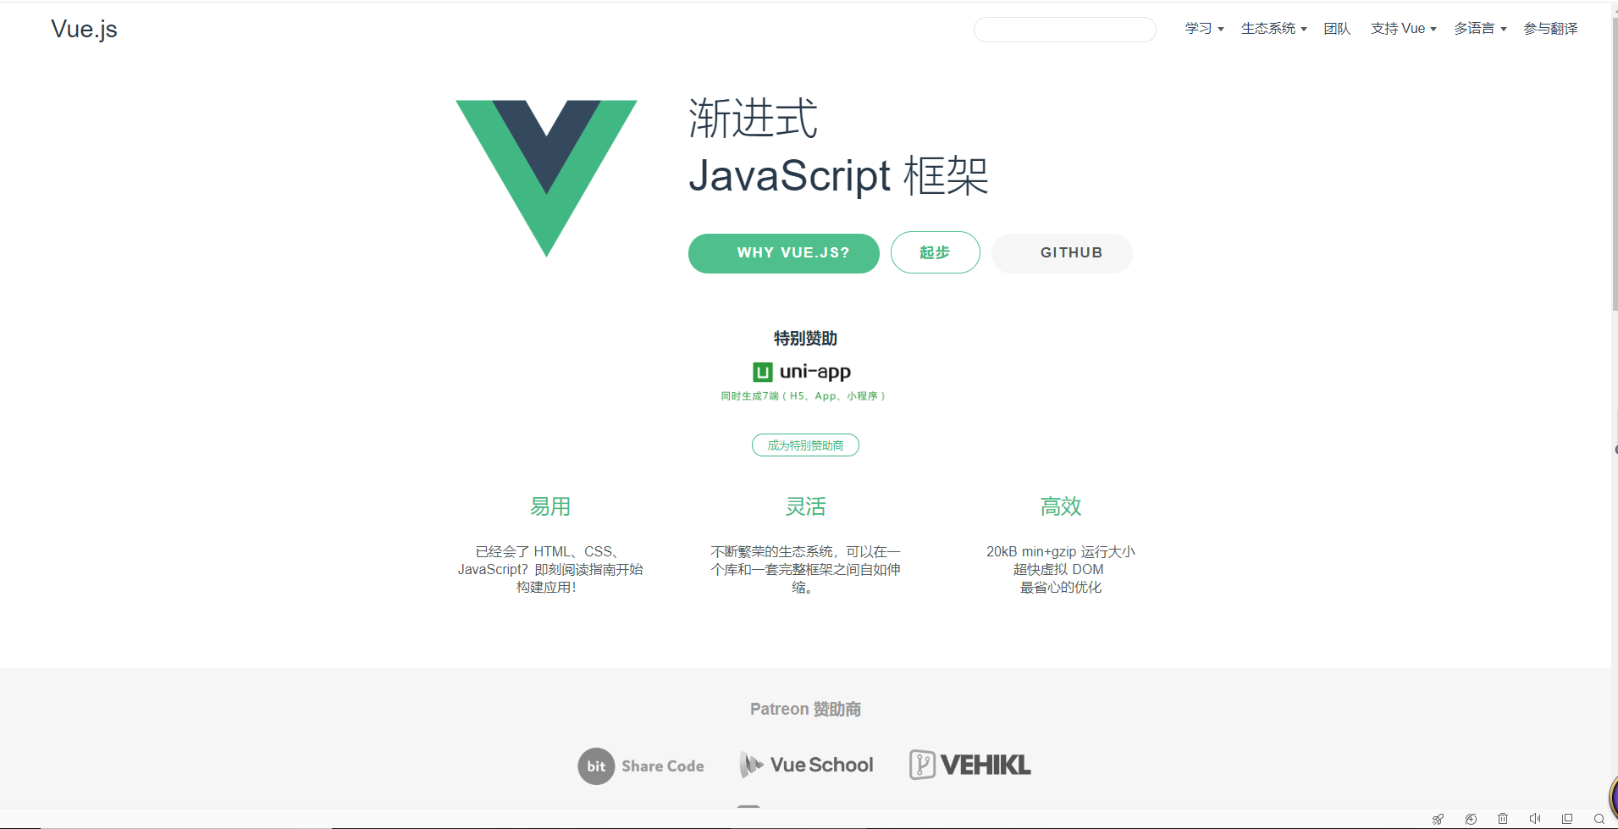
https://www.runoob.com/bootstrap/bootstrap-tutorial.html

Slide 9
04
第二个小页

Slide 10
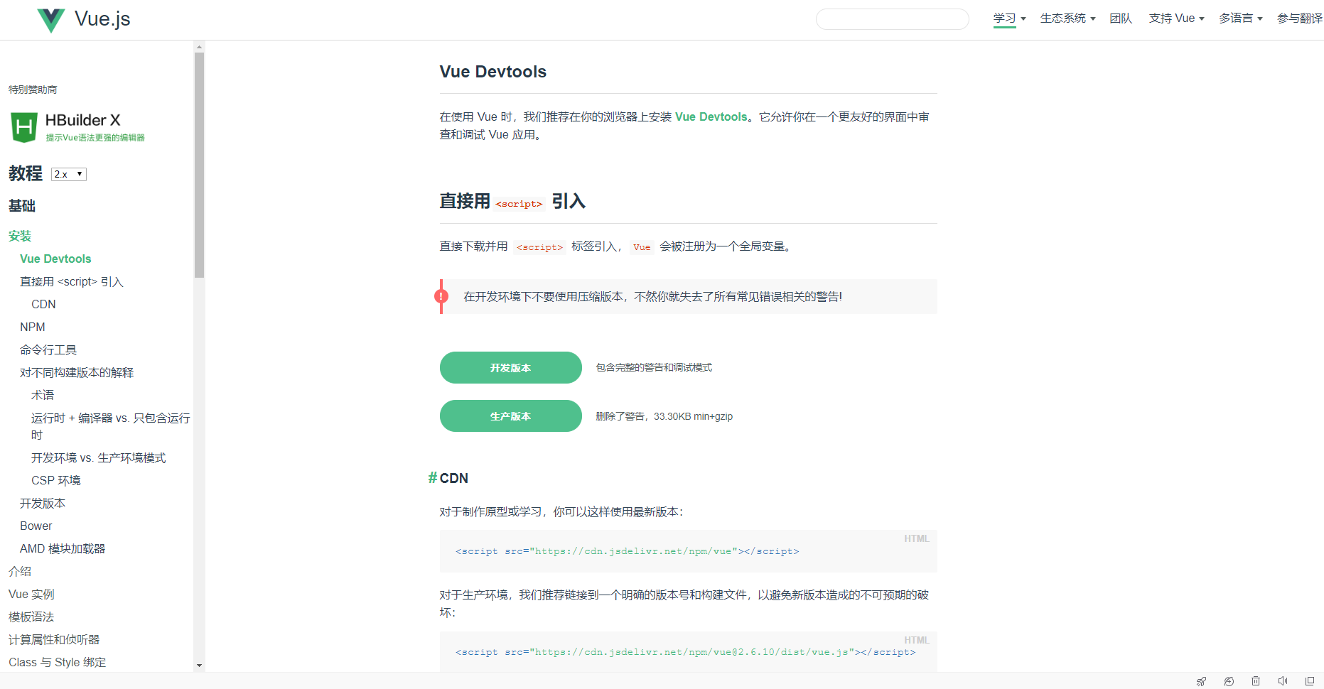
Vue.js第一页

Slide 11
05
打地鼠

Slide 12
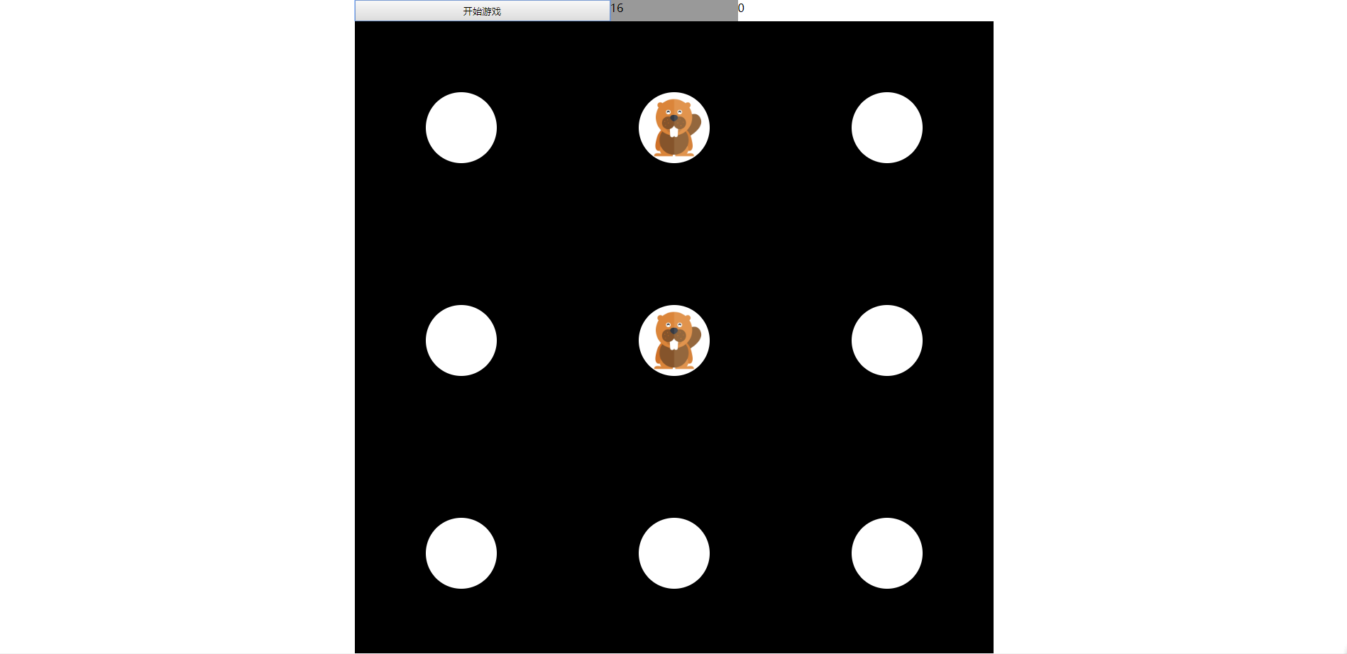
Vue.js第一页

Slide 13

技术库
1
1
2
css3
ajax
html5
页面的搭建
页面内的局部跳转
页面的搭建
3
4
JS
JQ
页面效果的制作
页面效果的制作

Slide 14
05
我对项目的想法

Slide 15


一个字多
The purpose of life is to live it, to taste experience to the utmost, to reach out eagerly and without fear for newer and richer experience.

Slide 16
总结：
学无止境

